Slide 1
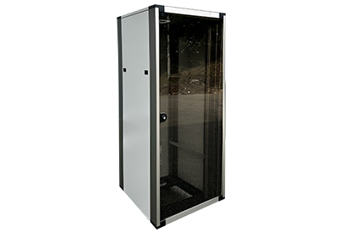
RACK CABINET
DAR029
알루미늄 재질의 네트워크 시스템 장비용 랙 캐비넷
외형규격 (W x H x D)mm : 600 x 1,500 x 650
슬롯규격 : 29U
용도 : 방송장비장착
무게 : 60kg
도어형태 : 유리
시건장치유무 : 유
재질 : 알루미늄

